Slide 1

PEYGAMBERLERE İMAN

Slide 2
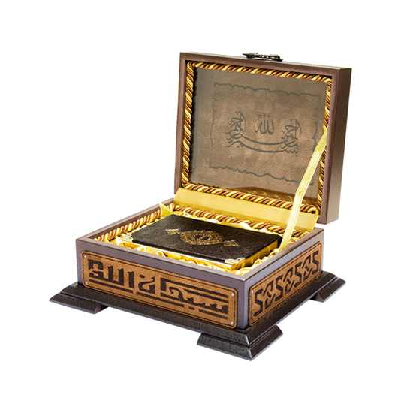
Peygamber kelimesinin anlamı nedir?
“elçi, haber getiren, haber ulaştıran”

Slide 3

Allah’ın (c.c.) peygamberler aracılığıyla gönderdiği mesajlar, insanların dünya ve ahiret mutluluğunu sağlar.
Yüce Allah, tarih boyunca birçok peygamber göndererek kullarını uyarmış ve onların hayatlarına yön vermiştir.

Slide 4

Öğrencilerin “Sınavdan haberim yoktu.” dememeleri için öğretmenin sınavdan önce ne yapması gerekir?

Slide 5

“Müjdeleyiciler ve uyarıcılar olarak peygamberler gönderdik ki, peygamberlerden sonra insanların Allah’a karşı bir bahaneleri olmasın...”
Nisâ Sûresi 165. ayet

Slide 6

“Biz seni müjdeleyici ve uyarıcı olarak hak ile gönderdik. Her ümmet için mutlaka bir uyarıcı bulunmuştur.”
FÂTIR SÛRESİ 24. AYET

Slide 7

İnsan,
sadece aklıyla
her sorusunun cevabını
bulabilir mi ?

Slide 8

Nübüvvet,
kelime olarak haber verme anlamındadır.
Terim olarak; peygamberlik, nebilik, elçilik, risalet anlamlarına gelir.
Allah’ın (c.c.) gönderdiği vahiyleri, emir ve yasakları alıp insanlara dinin gerçeklerini duyurma; söz, tutum ve davranışlarıyla açıklama makamı olan peygamberlik vazifesidir.

Slide 9

Risalet,
kelime olarak
gönderilen elçi demektir.
Terim olarak;
peygamberlik, nebilik, elçilik
anlamlarına gelir.
Allah’ın (c.c.) emir ve yasaklarını insanlara bildirmekle görevli olan peygamberlerin Allah (c.c.) ile insanlar arasındaki elçilik vazifesidir.

Slide 10

“Nitekim kendi aranızdan, size ayetlerimizi okuyan, sizi her türlü kötülükten arındıran, size kitap ve hikmeti öğreten, ayrıca bilmediklerinizi de öğreten bir peygamber gönderdik.”
Bakara Sûresi 151.Ayet

Slide 11
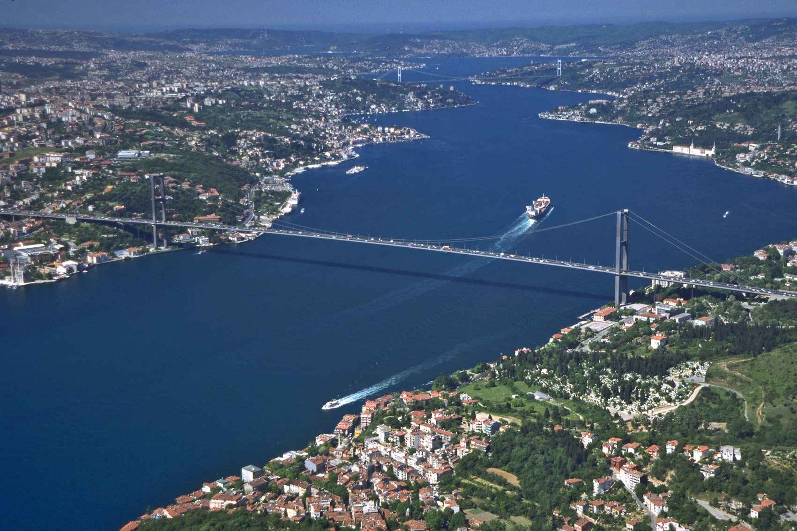
Kılavuz kaptan

Slide 12
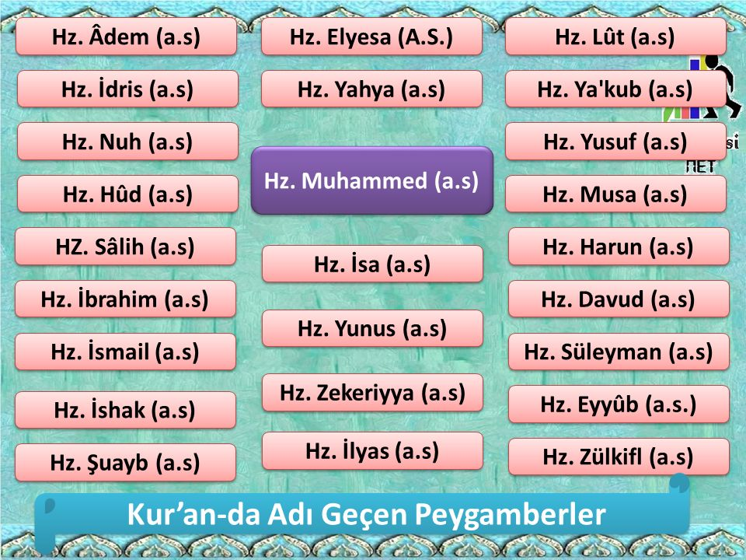

Slide 13
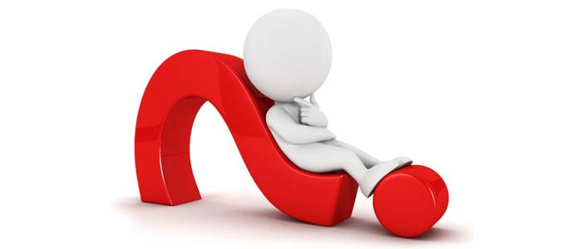
Hz. Üzeyr
Hz. Zülkarneyn
Hz. Lokman
Hz. Şit

Slide 14
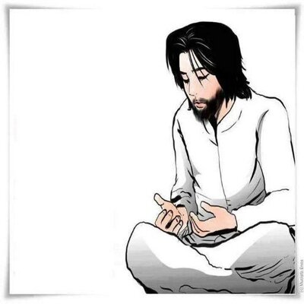
“Peygamber, Rabb’inden kendisine indirilene iman etti, mü’minler de (iman ettiler). Her biri; Allah’a meleklerine, kitaplarına ve peygamberlerine iman ettiler ve şöyle dediler: Onun peygamberlerinden hiçbirini (diğerinden) ayırt etmeyiz…”
BAKARA SÛRESİ 285. AYET

Slide 15


Slide 16
